Slide 1
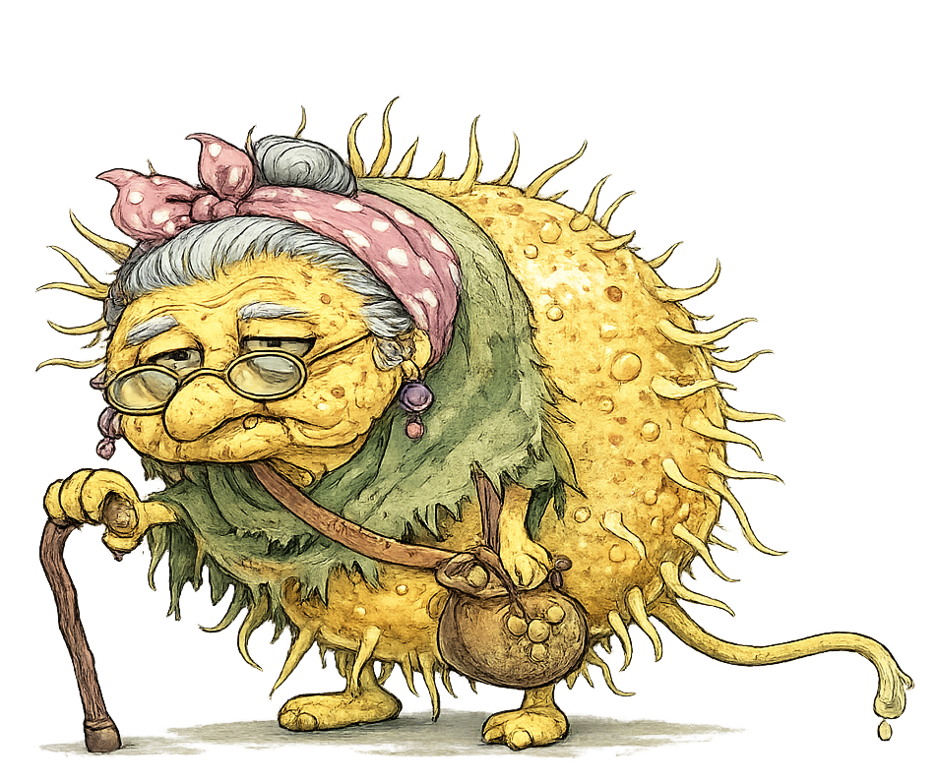
Postoje stanice koje nemaju jezgru.
Unatoč tome, uspješno žive i razmnožavaju se.
To su najstariji oblici života na Zemlji.
KAKO STANICA MOŽE FUNKCIONIRATI BEZ JEZGRE?
Što je važnije za život stanice – jezgra ili nešto drugo?

Slide 2
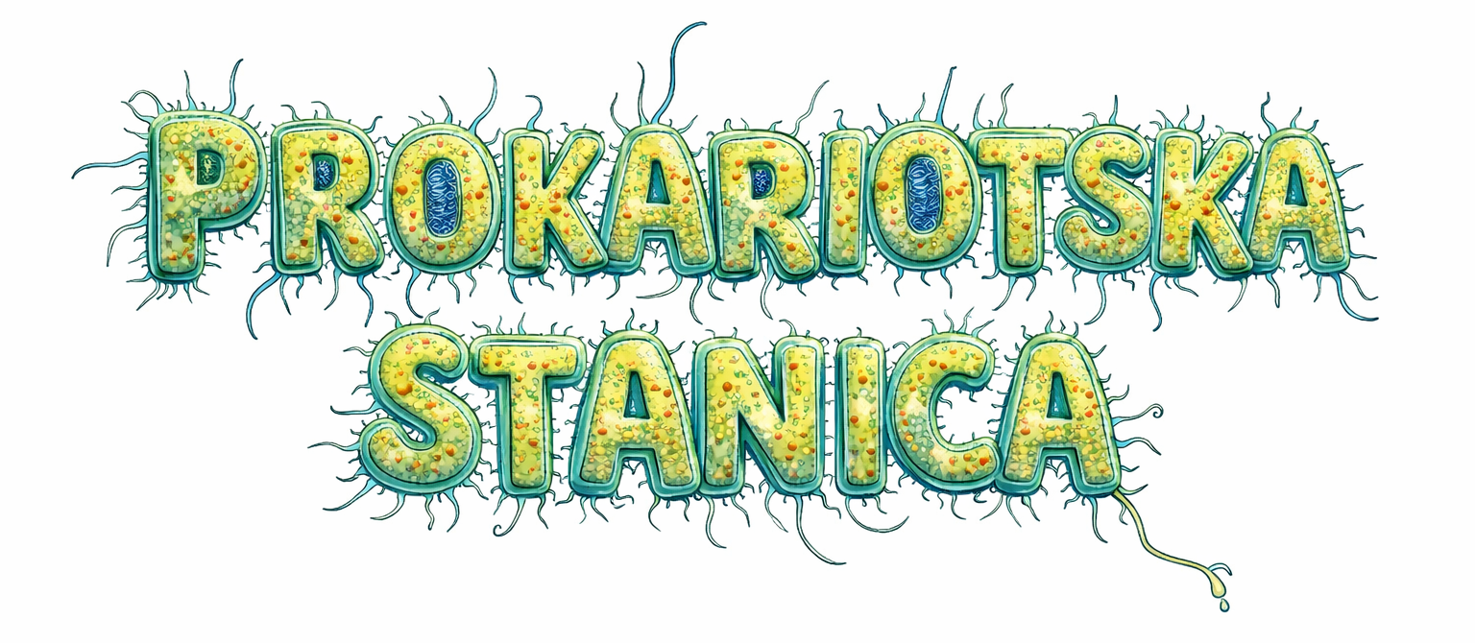

Slide 3
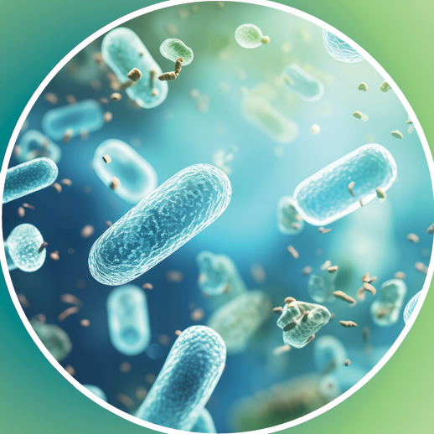
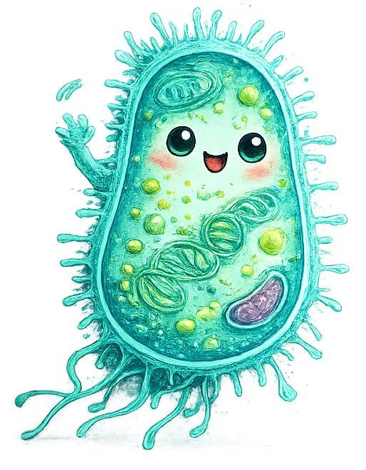
PROKARIOTI
organizmi s prokariotskim tipom stanice
naziv → grč. pro = prije + karyon = jezgra
nemaju pravu jezgru
DNA nije odvojena membranom
Koja je najvažnija razlika u odnosu na eukariote? Je li to prednost ili nedostatak?

Slide 4
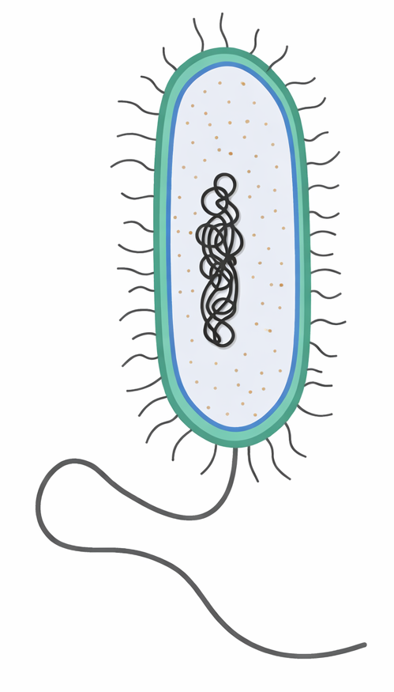
PROKARIOTI
jednostavna građa
mali (0,1 – 2 µm)
jednostanični organizmi
nemaju membranske organele
svi procesi odvijaju se u citoplazmi
Zašto su prokariotske stanice jednostavnije?

Slide 5
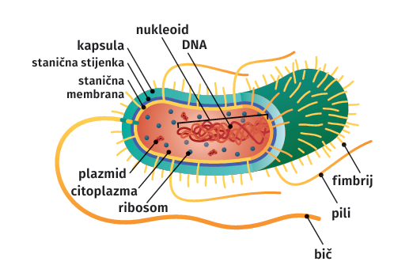
Građa prokariotske stanice

Slide 6
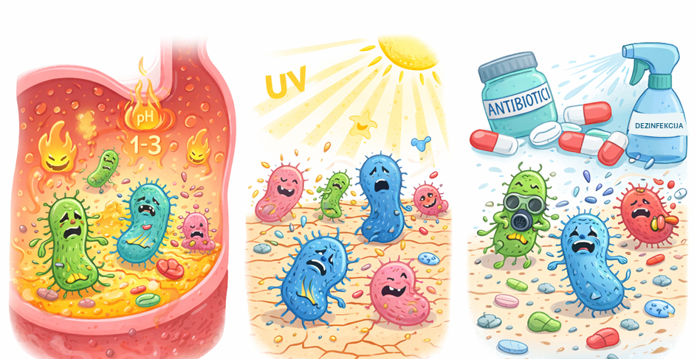
Kako bakterije uspijevaju preživjeti u tako različitim i nepovoljnim uvjetima?

Slide 7
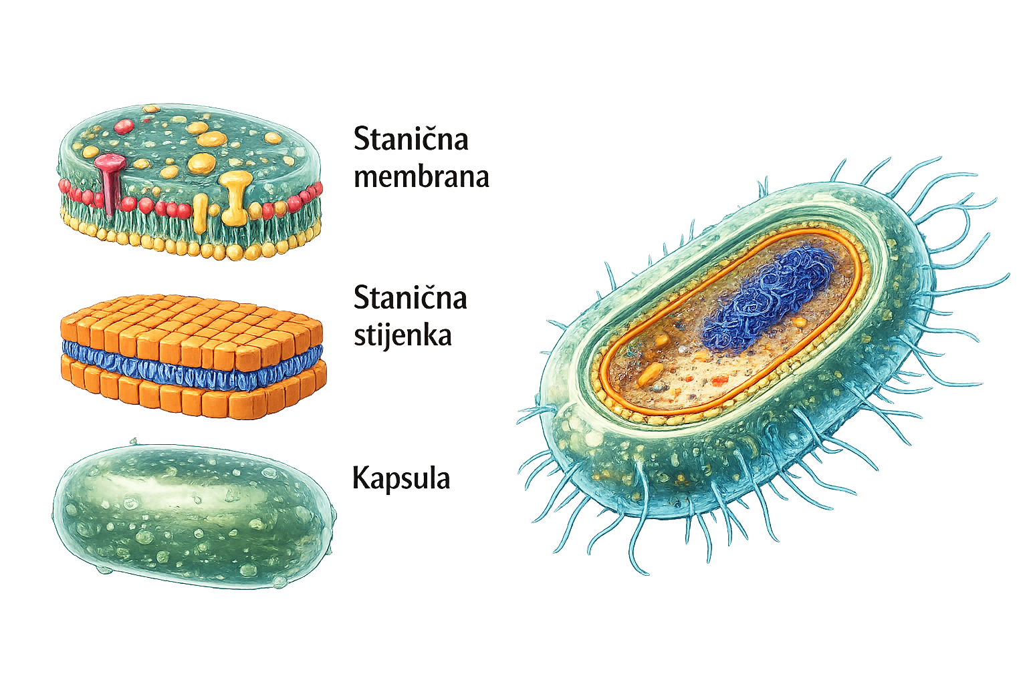
stanična membrana
  polupropusna
  omogućuje izmjenu tvari
stanična stijenka
  daje oblik
  štiti stanicu
kapsula
  dodatna zaštita
  omogućuje prianjanje
Zašto bakterije imaju više zaštitnih slojeva?

Slide 8
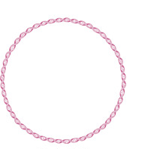
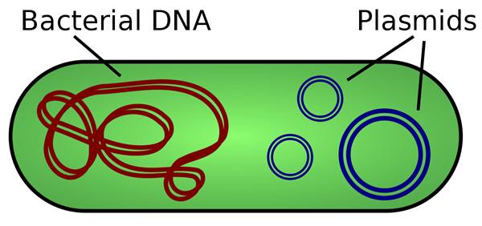
citoplazma → tekuća masa u kojoj se odvijaju svi procesi
ribosomi → sinteza proteina
molekula DNA
  glavni genetski materijal stanice
  kružna molekula
  nalazi se u nukleoidu
plazmidi
  dodatni geni
  npr. otpornost na antibiotike

Slide 9

ŠTO BI SE DOGODILO?
Što bi se dogodilo kada bi stanica:
  izgubila molekula DNA
  izgubila ribosome
Prvo promislite individualno, a zatim raspravite u paru.
Svoja razmišljanja podijelite s razredom u kratkoj raspravi.

Slide 10
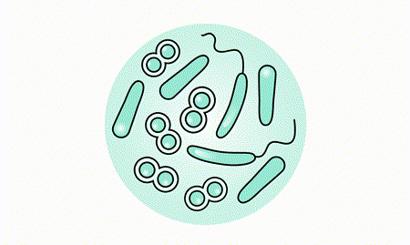
bič → kretanje
pili / fimbrije → prianjanje
omogućuju:
  kretanje
  prijenos DNA
  prilagodbu okolišu
Bakterija se nalazi u nepovoljnom okolišu. Što će učiniti?
Zašto je kretanje važno za bakterije?

Slide 11


RB
stranica 8.
zadatak 2.

Slide 12

PROKARIOTSKA STANICA
prokarioti → organizmi čije stanice nemaju pravu jezgru
genetski materijal (DNA) → slobodan u citoplazmi u području koje nazivamo nukleoid
jednostavne građe i male veličine
nemaju membranske organele
svi životni procesi → u citoplazmi
građa stanice: stanična membrana, stanična stijenka, citoplazma, ribosomi i DNA
  neke stanice → dodatne strukture (kapsula, bič i pili)

Slide 13
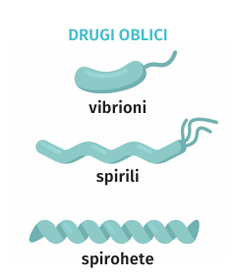
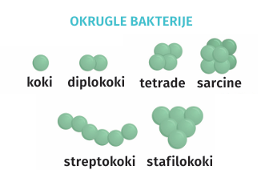
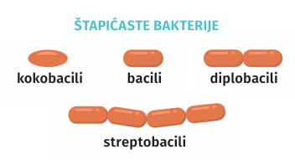
RAZNOLIKOST PROKARIOTA
arheje → žive u ekstremnim uvjetima
bakterije
  različiti oblici: koki, bacilli, spirili, streptokoki, stafilokoki

Slide 14
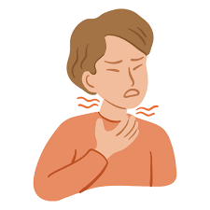
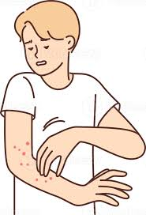
Učenik ima jaku grlobolju i liječnik kaže da je uzrok streptokok.
Koji oblik bakterije ima streptokok?
Kako su te bakterije raspoređene (lanac ili nakupina)?
Zašto se takva infekcija lako širi među ljudima?
Na koži se pojavila gnojna upala. Uzrok je stafilokok.
Kako su raspoređene stafilokokne bakterije?
Zašto se često nalaze na koži?
Kako osobna higijena utječe na sprječavanje infekcije?

Slide 15
Što je to malo zeleno na kamenu?
RB
stranica 8.
zadatak 1.

Slide 16
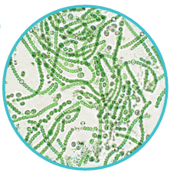
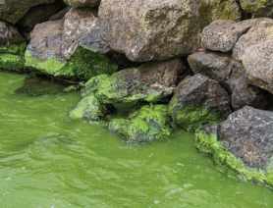
CIJANOBAKTERIJE
  posebna skupina bakterija
  provode fotosintezu → proizvode kisik
  sadrže klorofil i fikocijanin
  važnost: razvoj života
  uzrokuju cvjetanje voda
Kako bi izgledao život bez cijanobakterija?

Slide 17
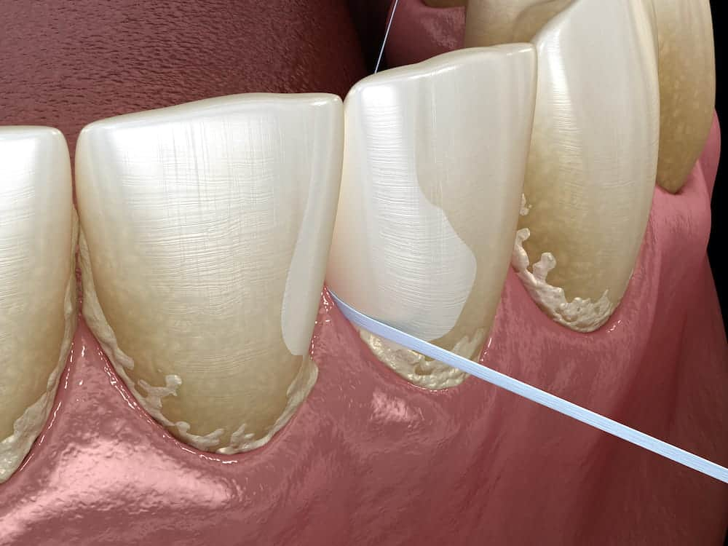
BIOFILM
  zajednica mikroorganizama
  pričvršćeni za površinu
  zaštićeni slojem
  primjeri: zubni plak, medicinski uređaji…
Gdje u svakodnevnom životu vidimo biofilm?
Zašto je biofilm teško ukloniti?

Slide 18
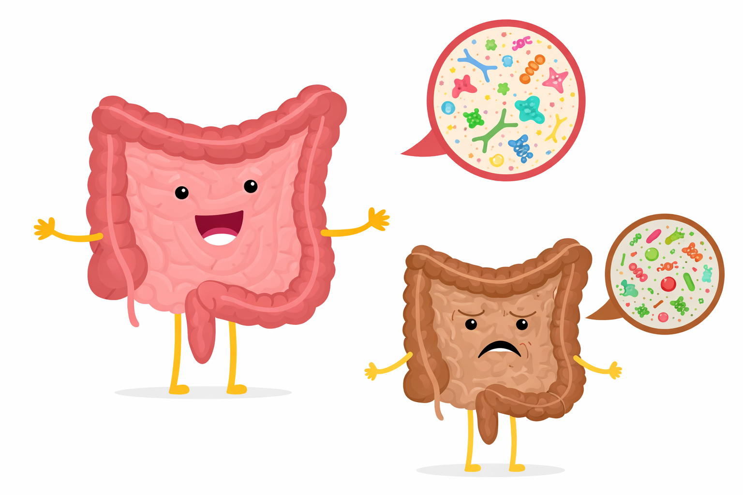
VAŽNOST PROKARIOTA
  razgradnja tvari
  kruženje tvari
  korisne bakterije (probava)
  proizvodnja hrane
  patogene bakterije → bolesti
Što bi se dogodilo da nestanu sve bakterije?

Slide 19
RB
stranica 9.
zadatak 3.

Slide 20

PROKARIOTSKA STANICA
prokarioti → domena bakterija i arheja
cijanobakterije → kisik
korisni (npr. u probavi i proizvodnji hrane) ili štetni (uzrokuju bolesti)

Slide 21
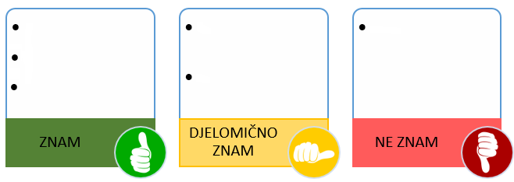
REFLEKSIJA
Zabilježi 3 činjenice o obrađenoj temi za koje smatraš da ih znaš i možeš objasniti, 2 činjenice za koje smatraš da ih djelomično znaš i 1 činjenicu za koju smatraš da još uvijek ne znaš.

Slide 22
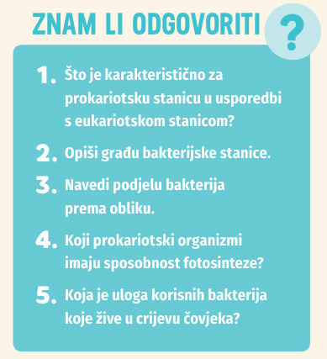
DOMAĆA ZADAĆA
UDŽBENIK
stranica 15.

